Slide 1


GMINA PNIEWY

Slide 2







INFORMACJA O WSPÓŁPRACY GMINY PNIEWY Z GMINAMI PARTNERSKIMI
GMINA KOŚCIERZYNA
GMINA RADKÓW
OER-ERKENSCHWICK
KOCEVJE
HALLUIN
LŰBBENAU

Slide 3
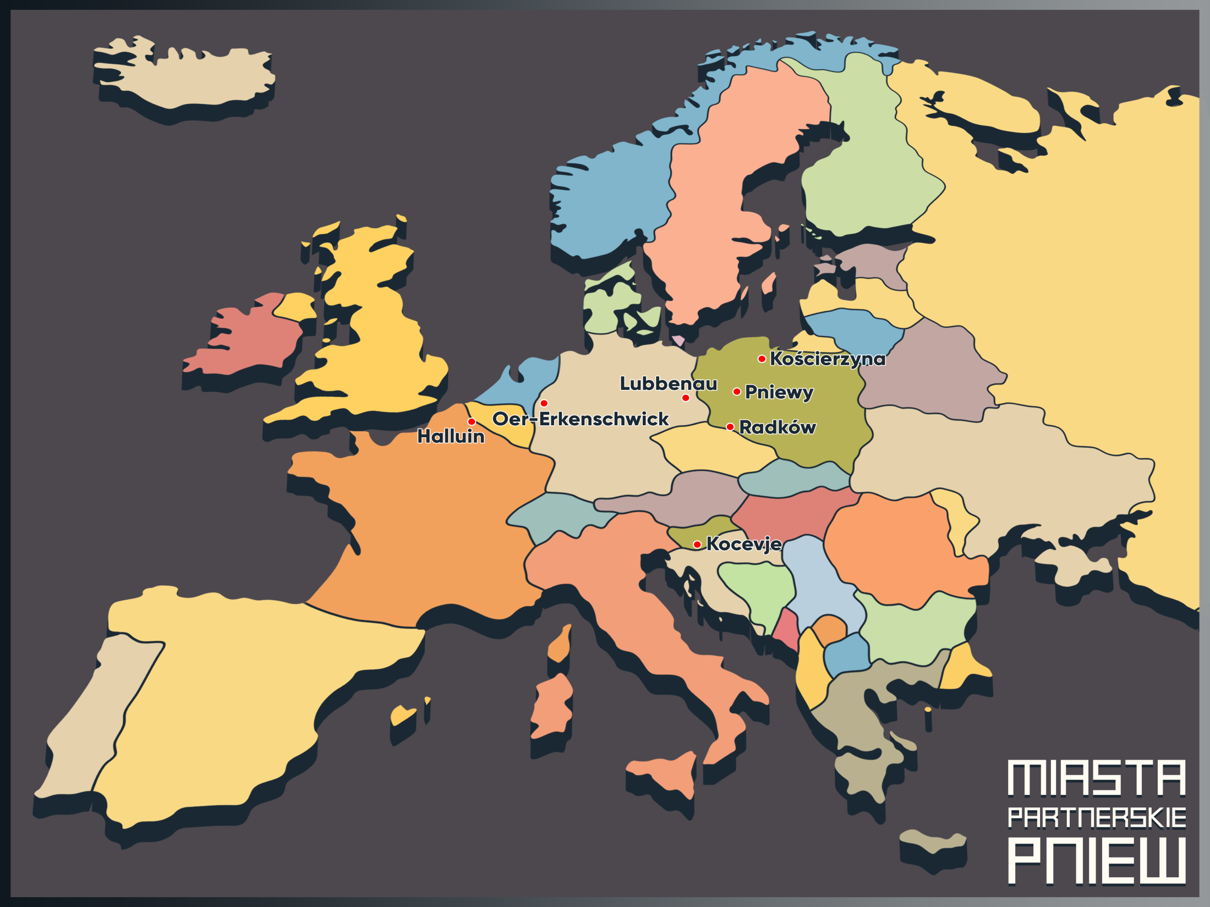





Slide 4
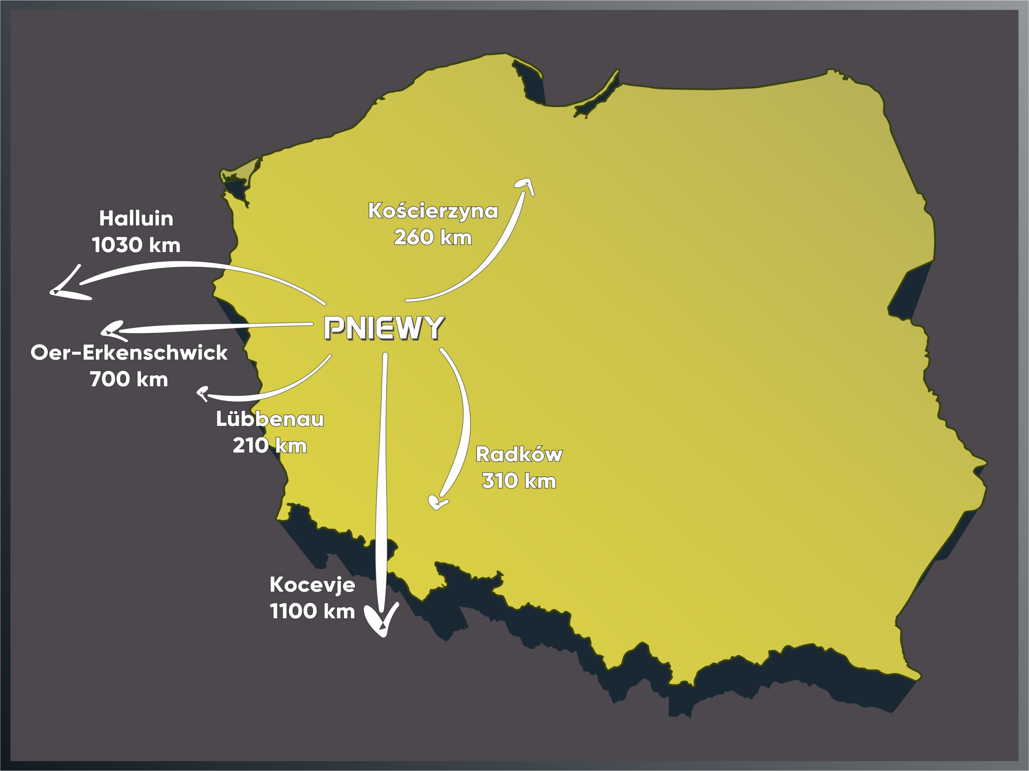

Slide 5

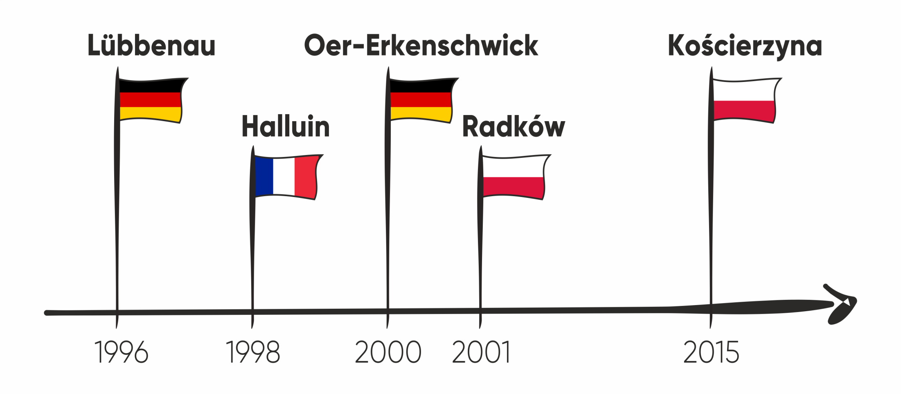
POCZĄTKI WSPÓŁPRACY…
Kocevje porozumienie odnawiane podczas Igrzysk Przyjaźni

Slide 6
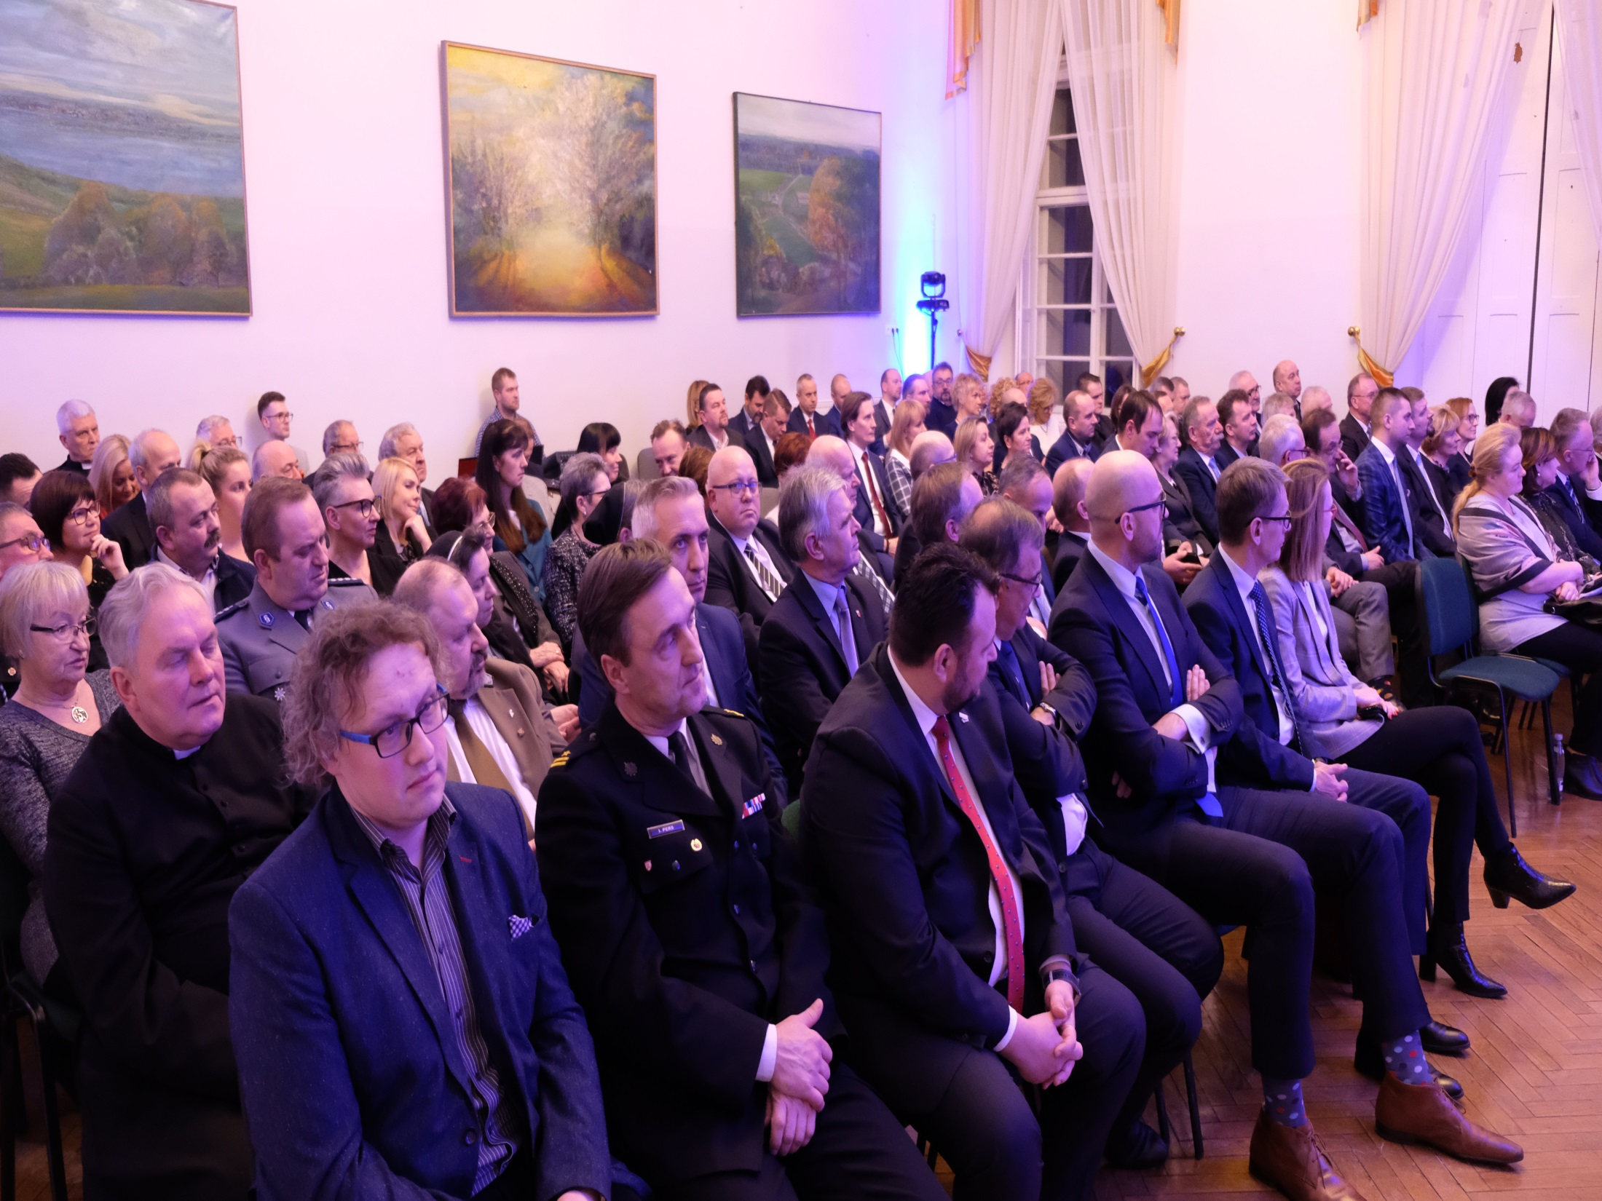
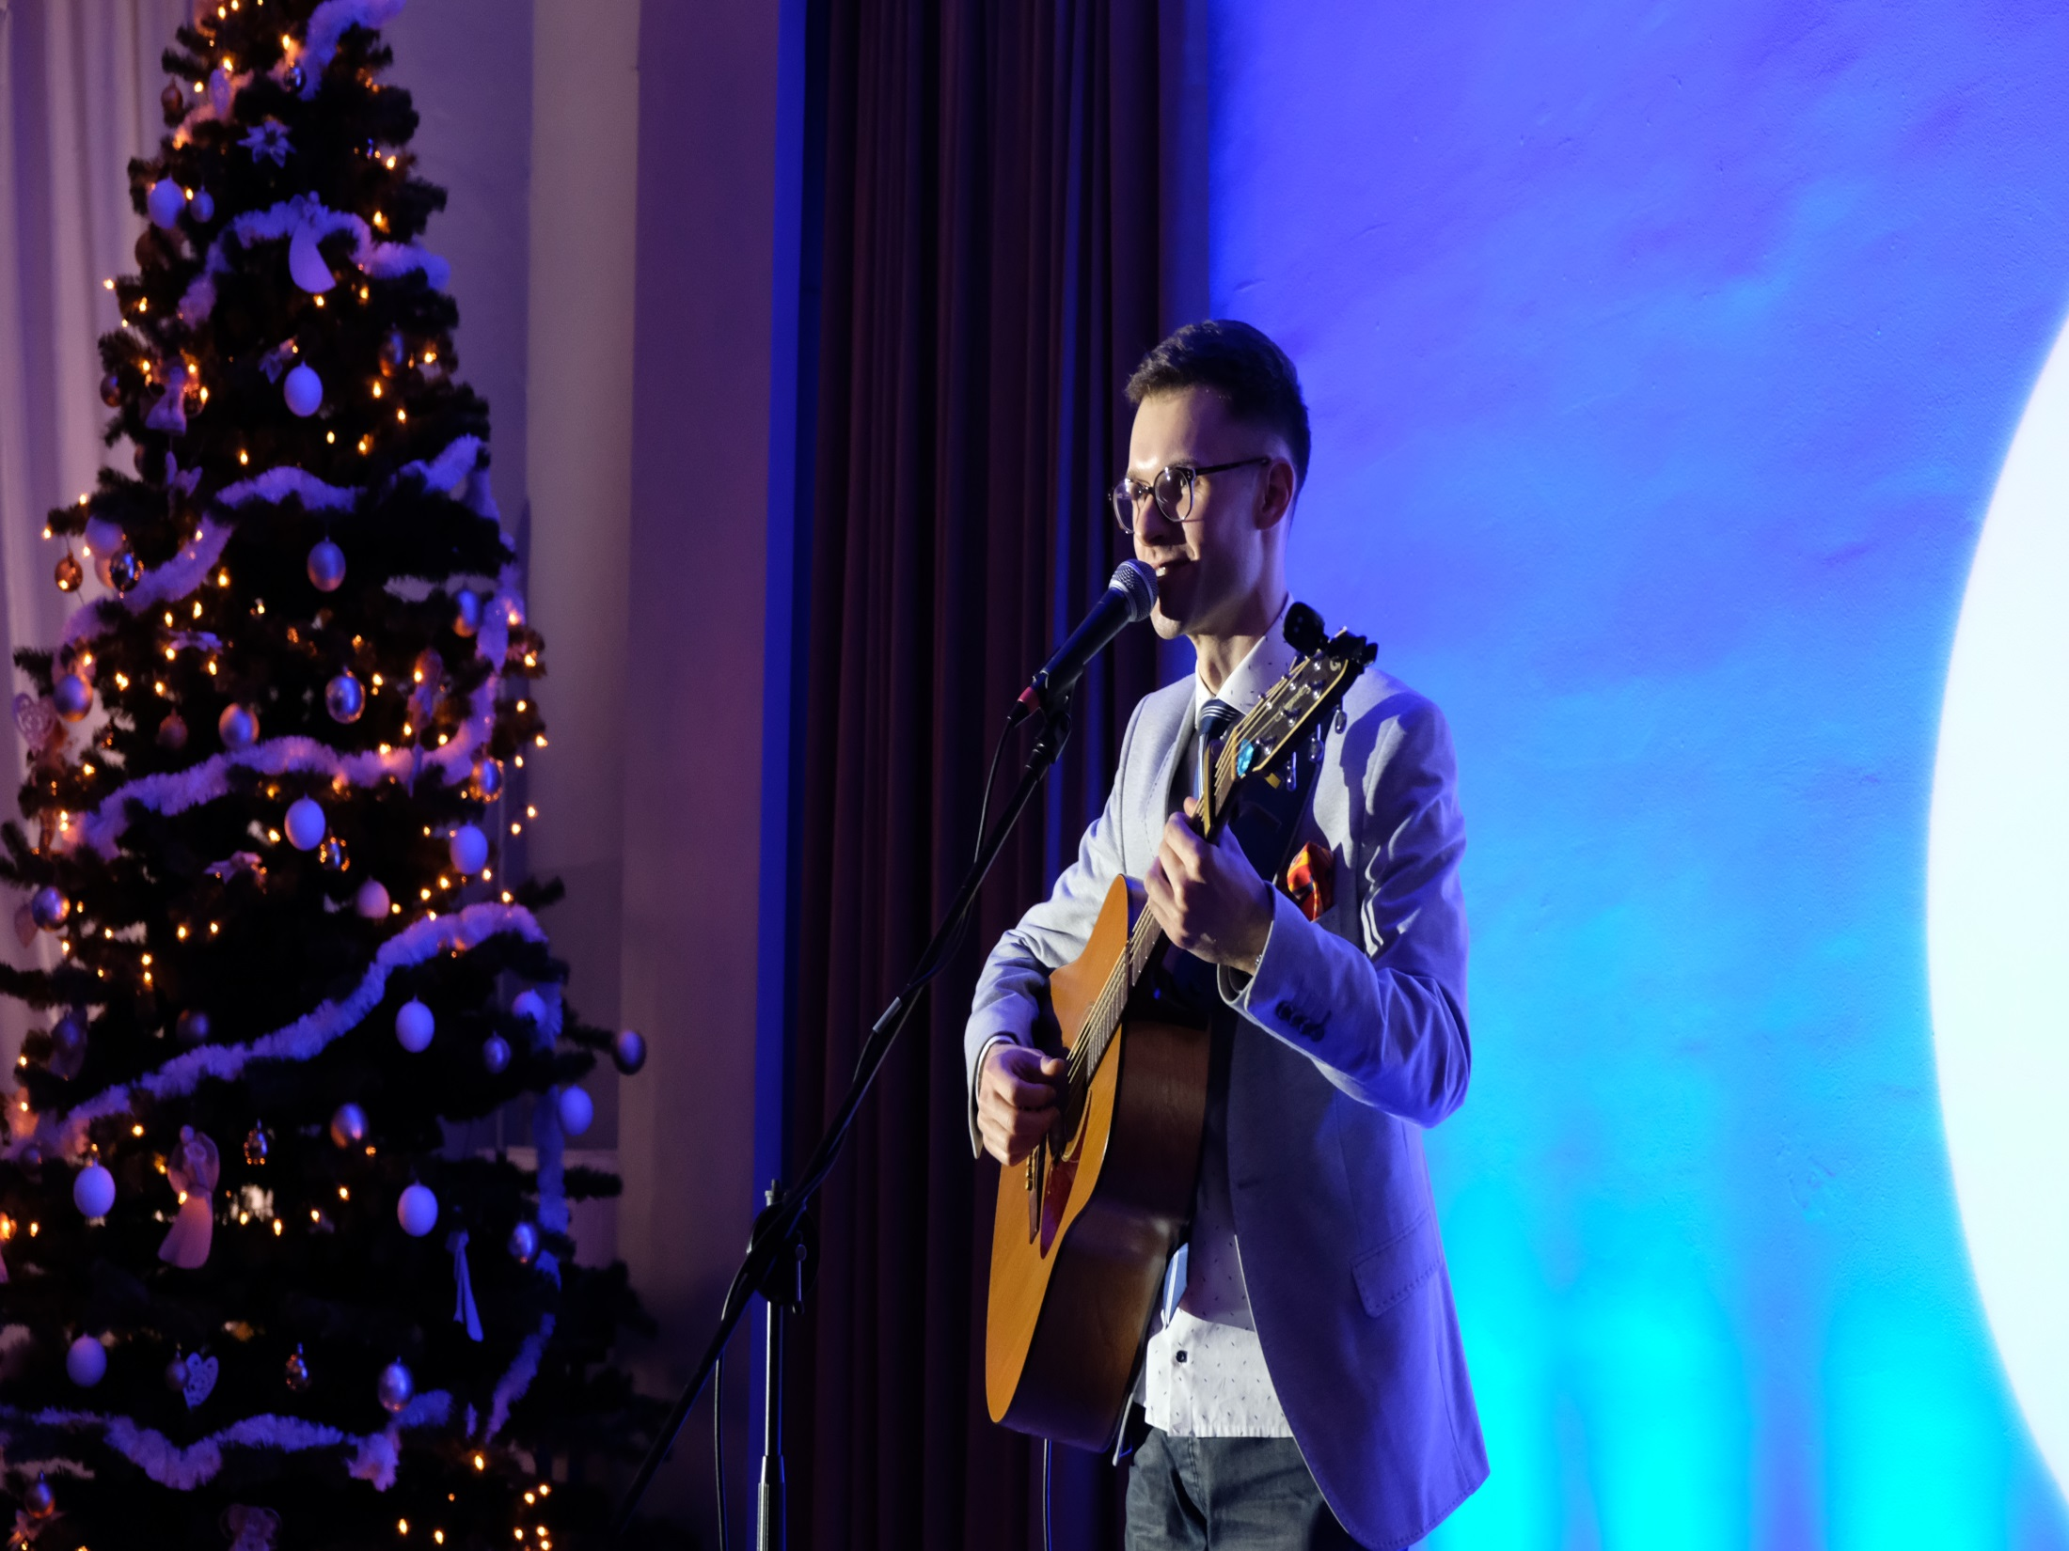
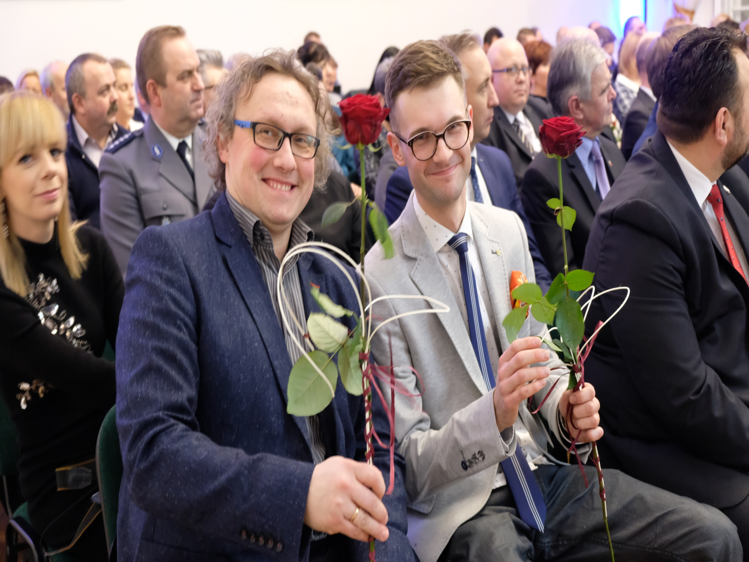

SPOTKANIE NOWOROCZNE – RUSZKOWSKI PAWEŁ KOŚCIERZYNA

Slide 7
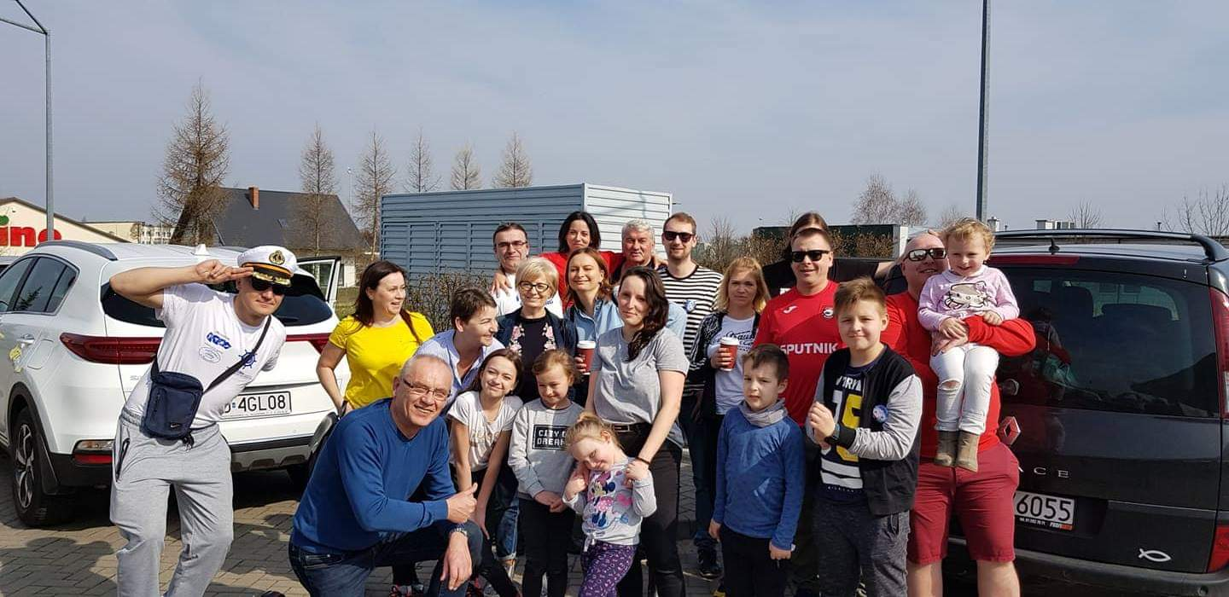
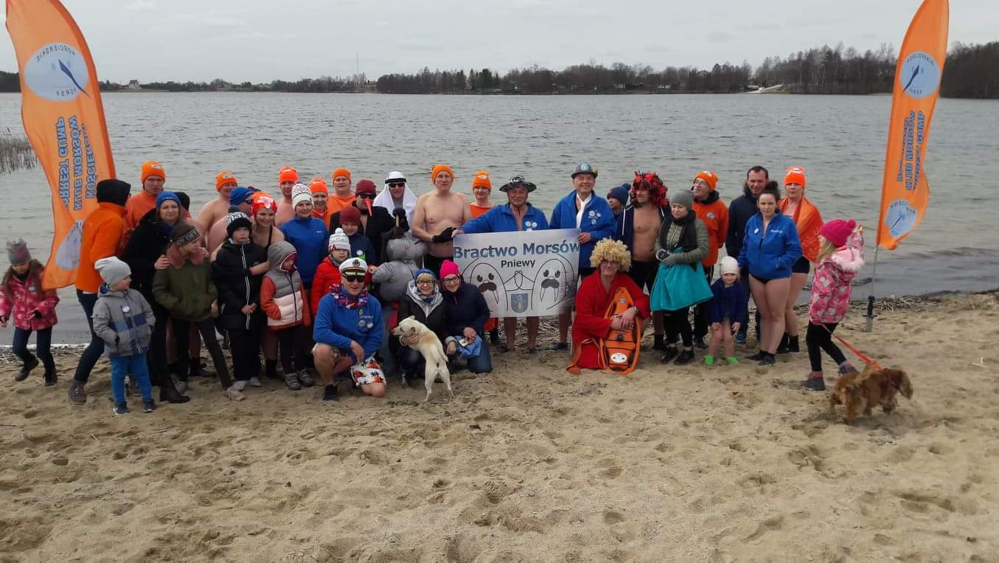
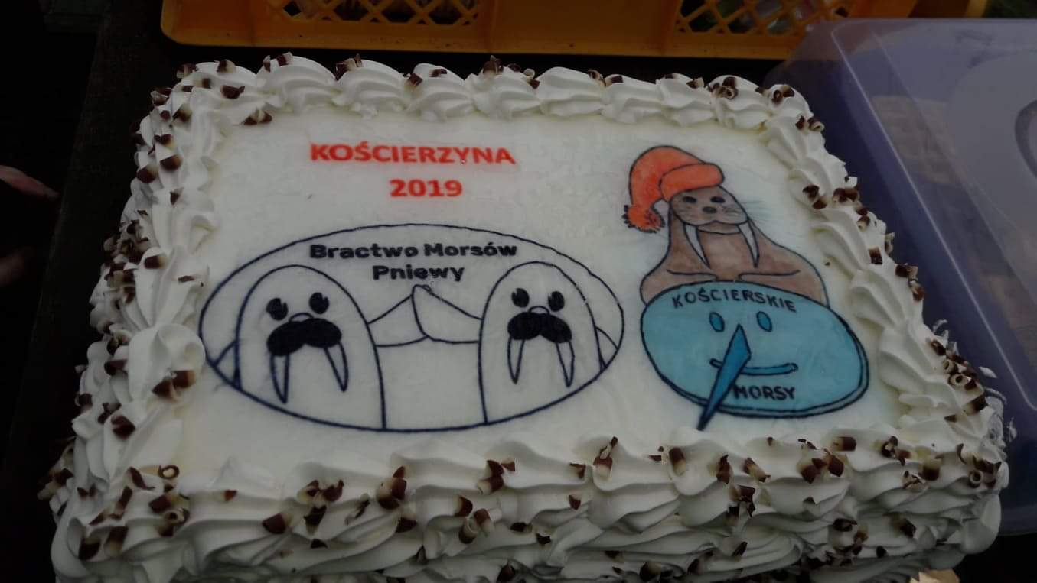

BRACTWO MORSÓW W KOŚCIERZYNIE

Slide 8
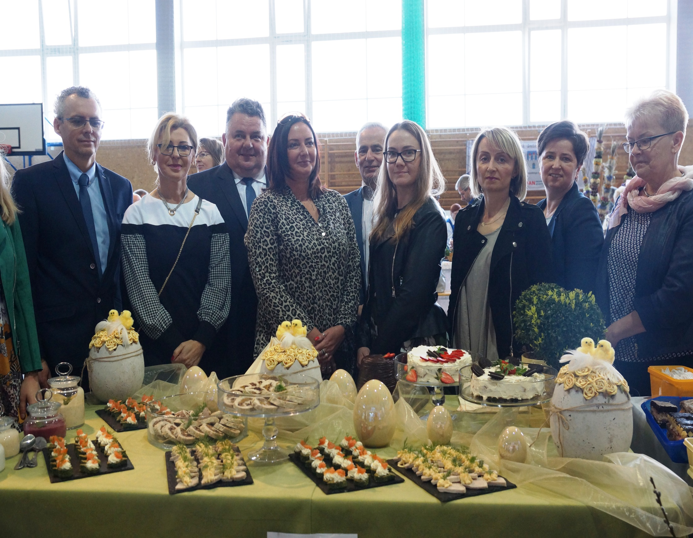
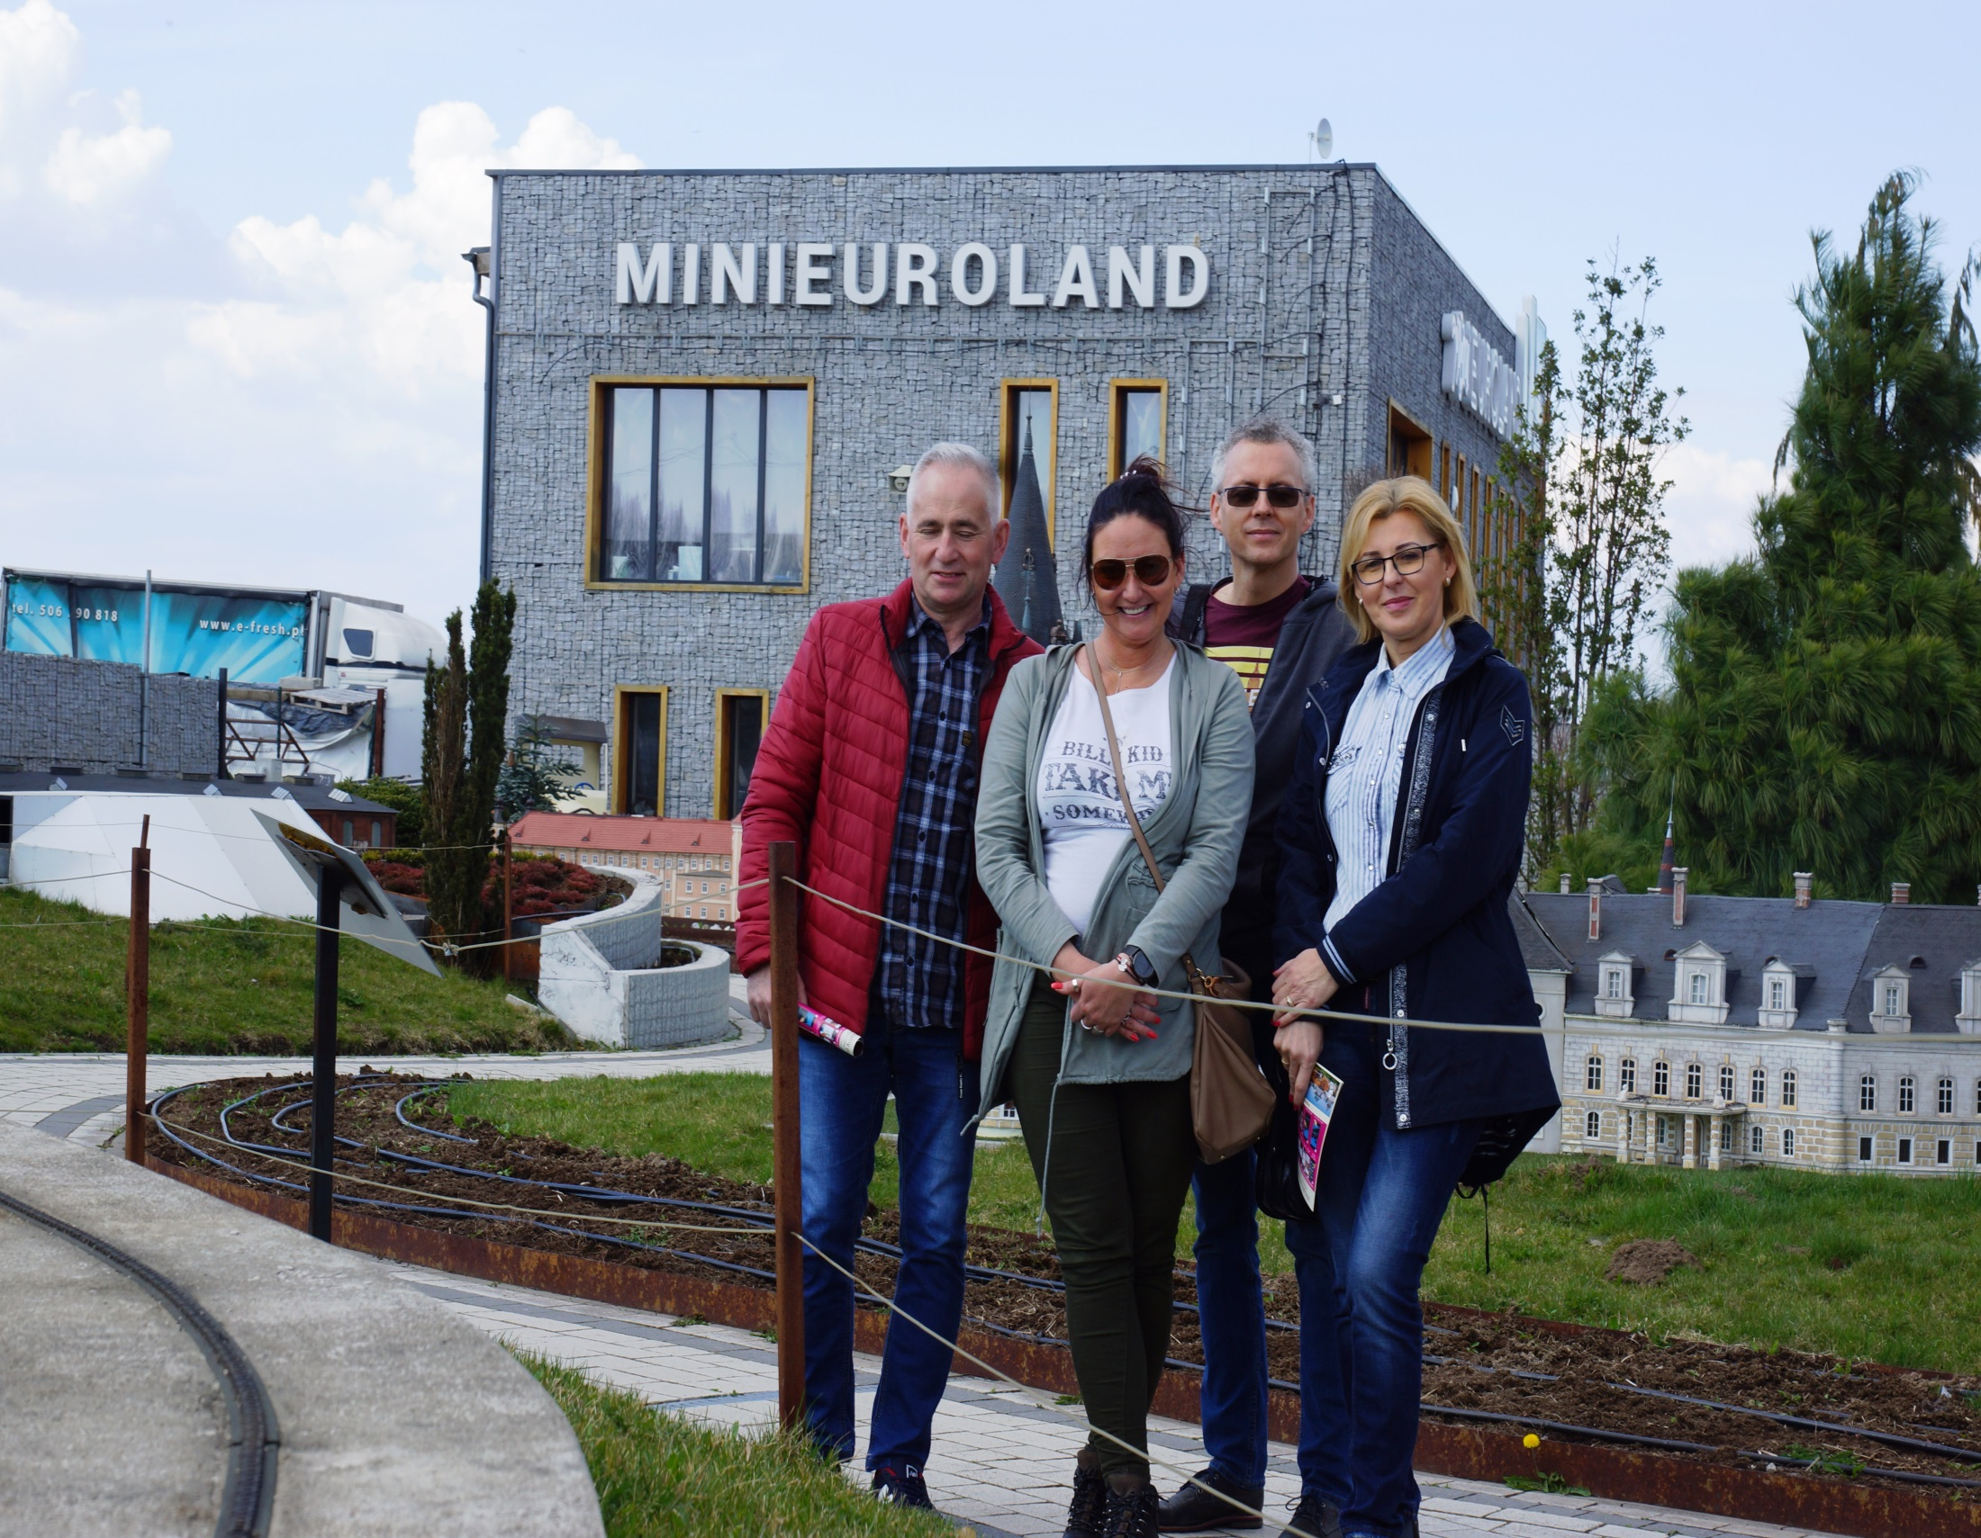
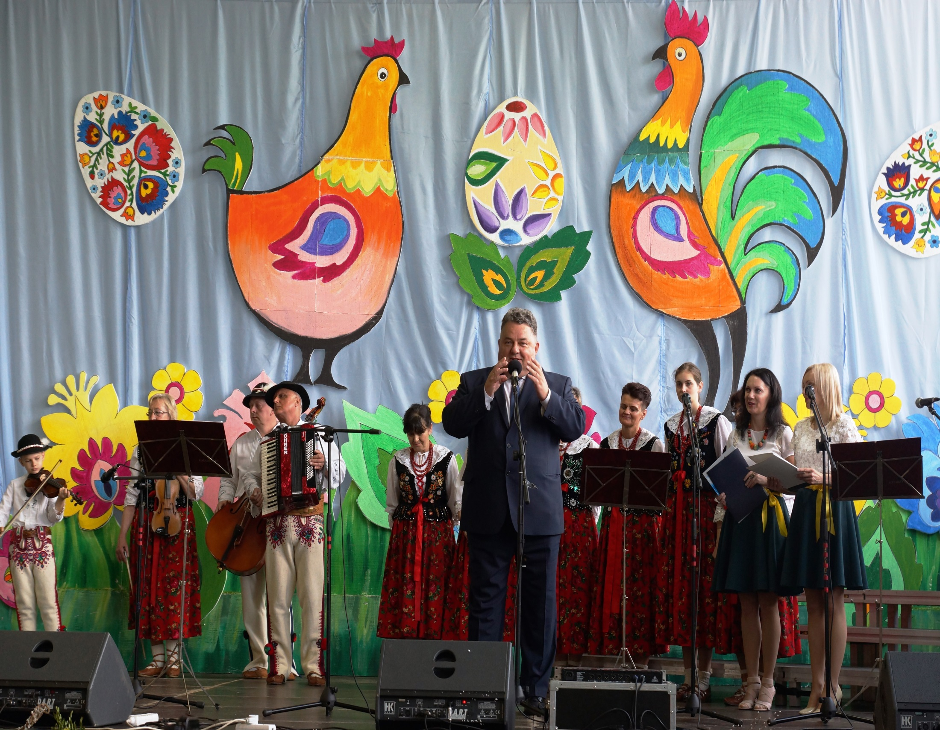

RADKÓW – STOŁY WIELKANOCNE 2019

Slide 9
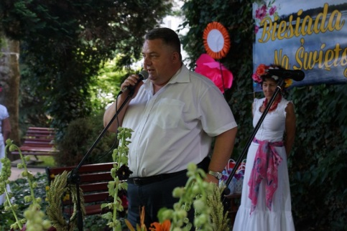
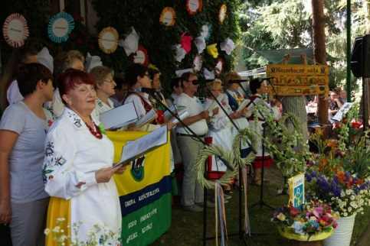
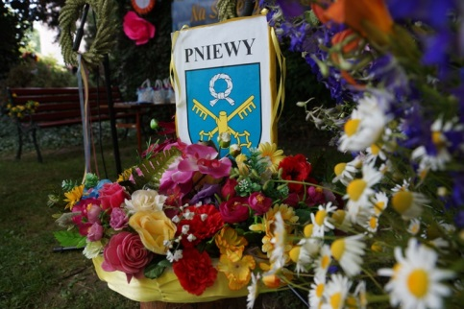

XVIII Biesiada " Na Świętojańską Nutę"

Slide 10
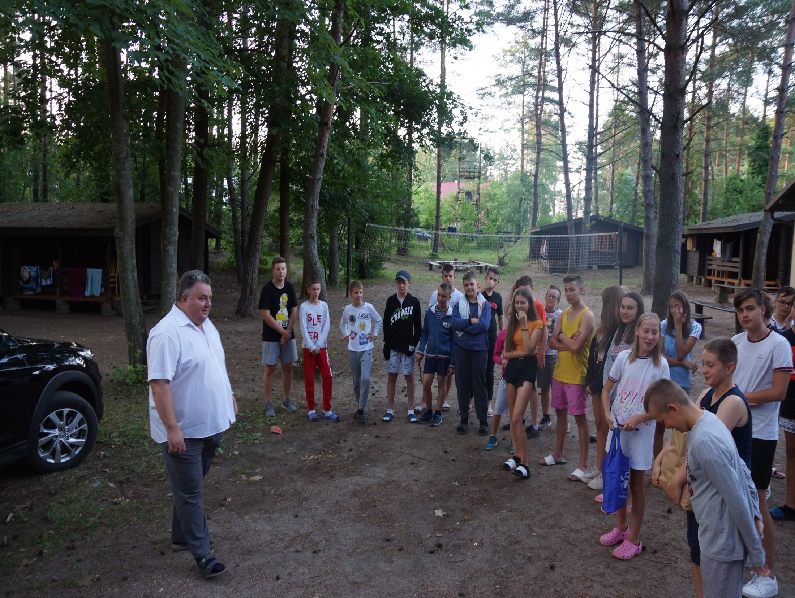
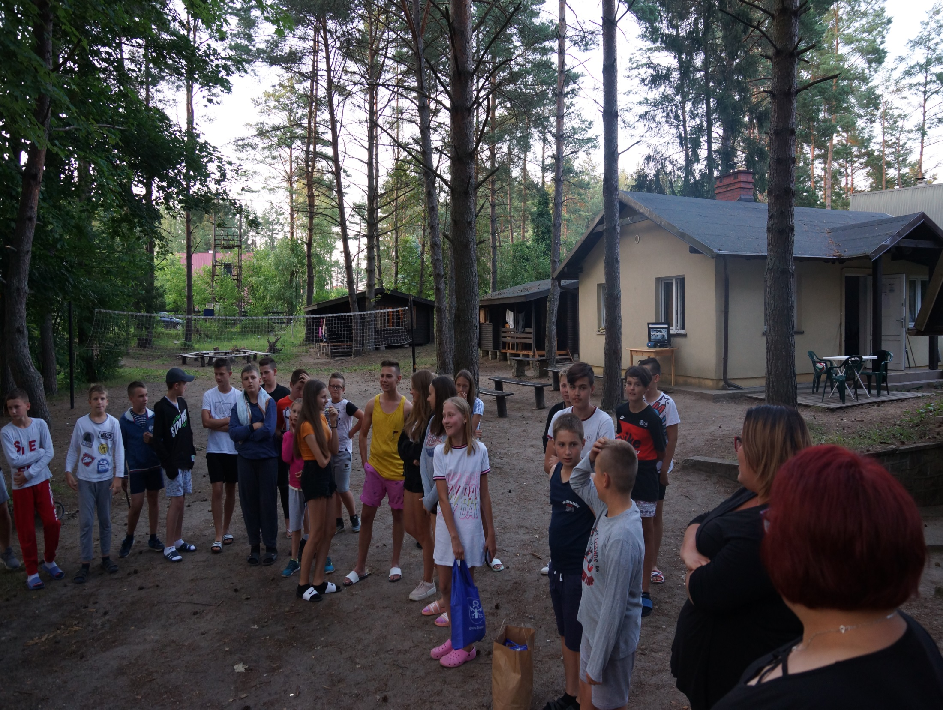
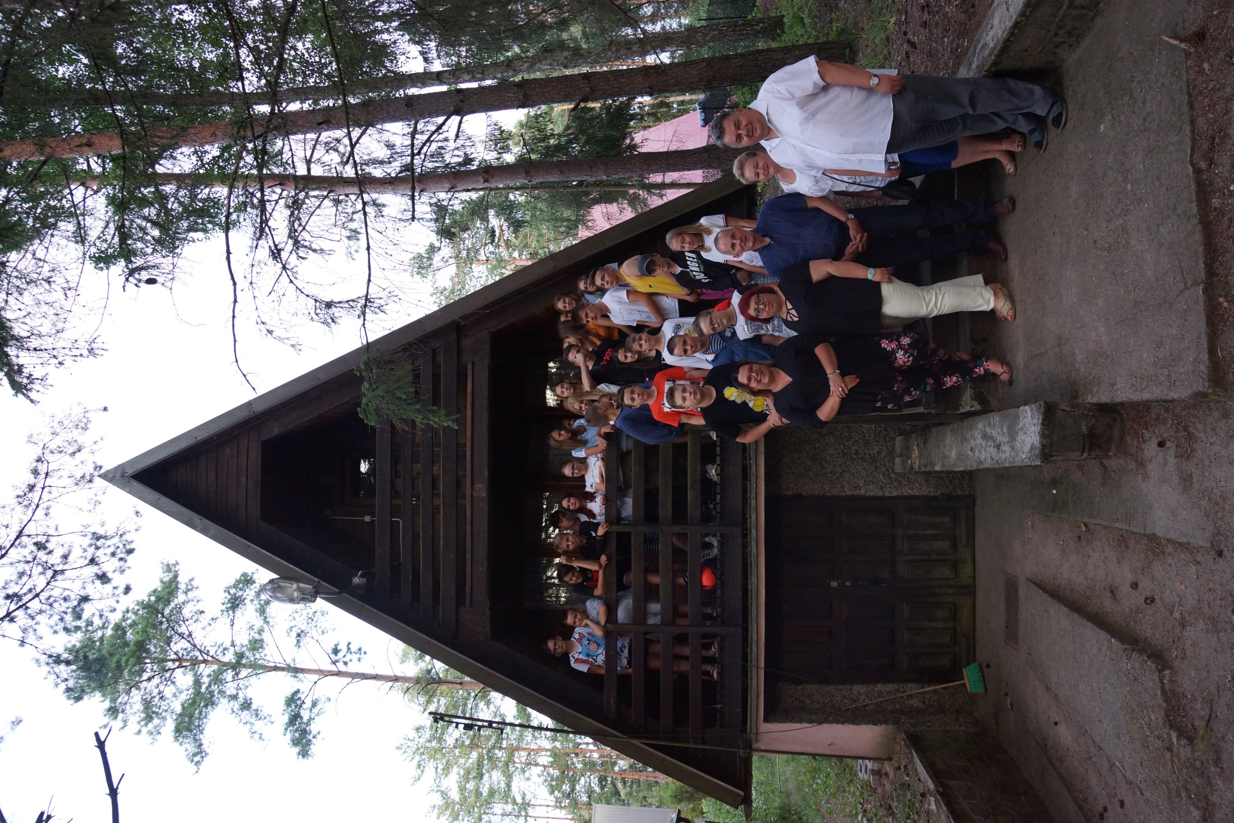
Burmistrz na wyjeździe….

Slide 11
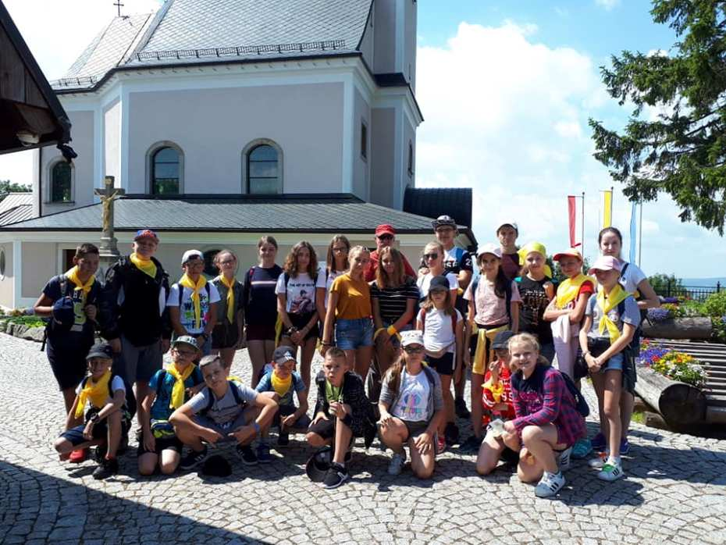
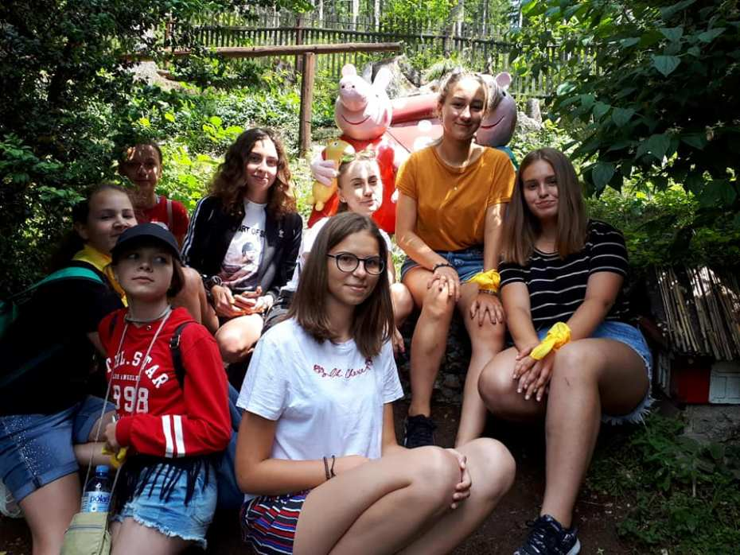
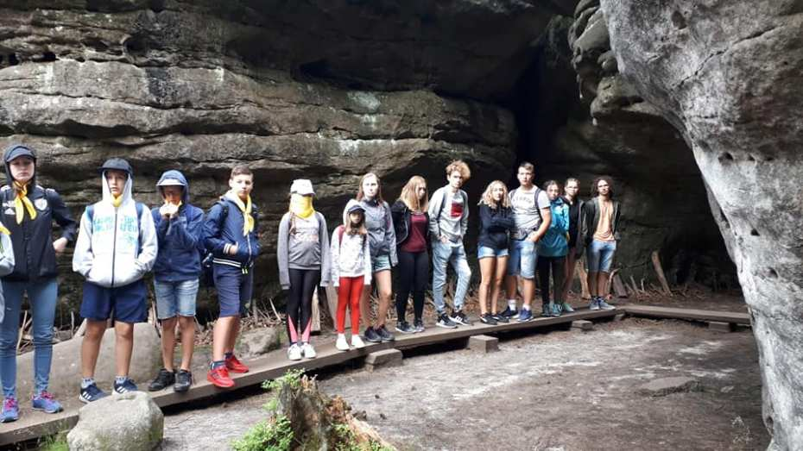
Koloniści w Gminie Radków

Slide 12
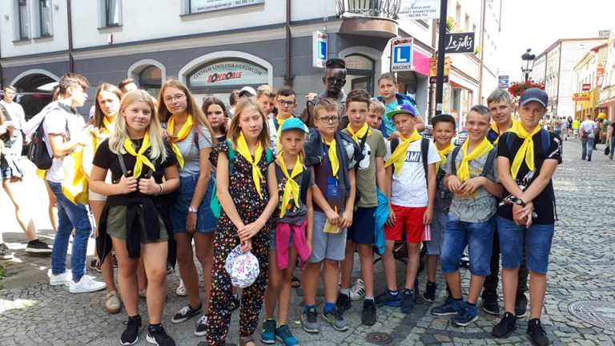
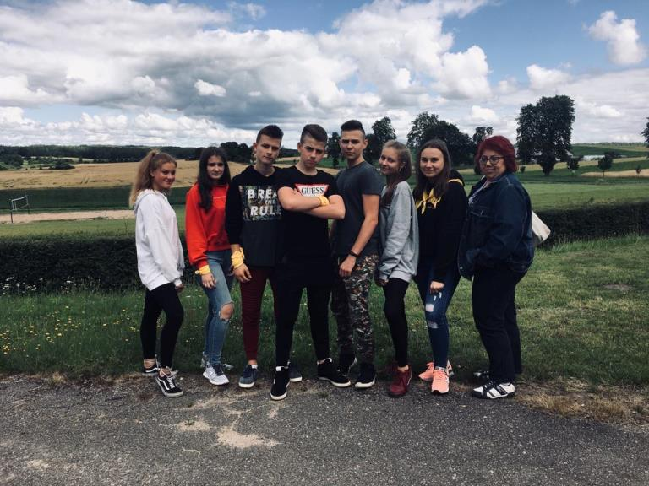
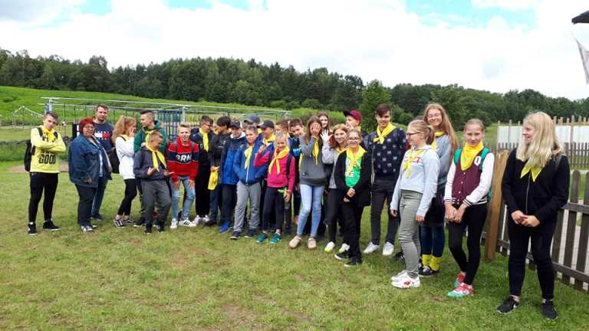
KOLONIŚCI W GMINIE KOŚCIERZYNA

Slide 13
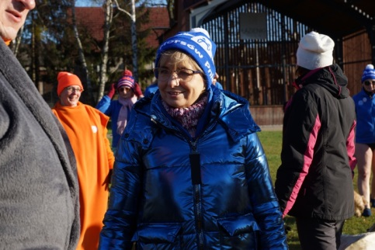
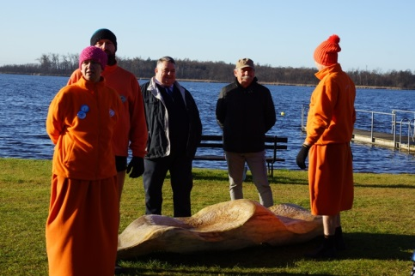
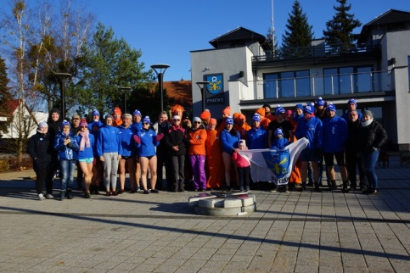
Kościerzyna z wizytą w Pniewach

Slide 14
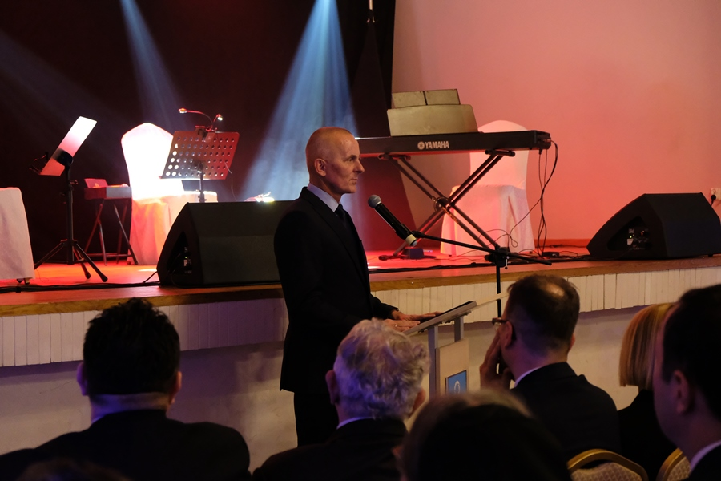
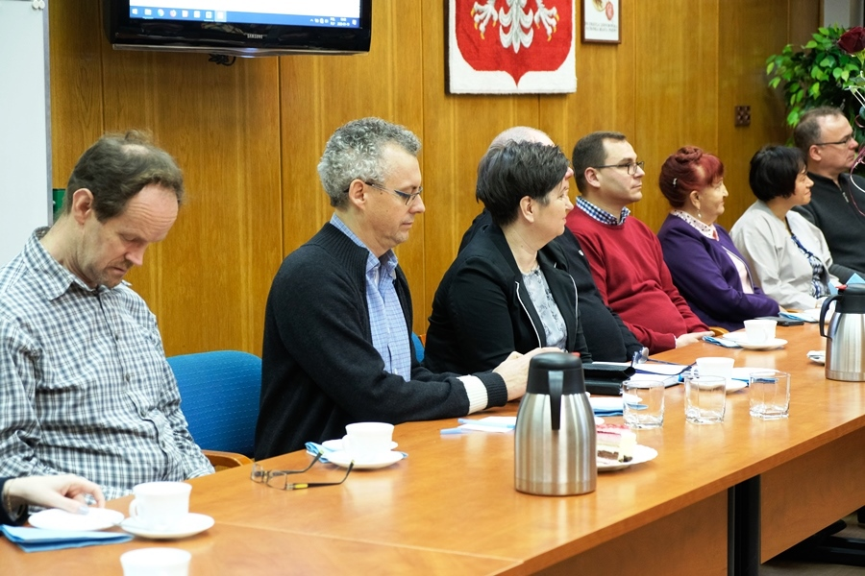
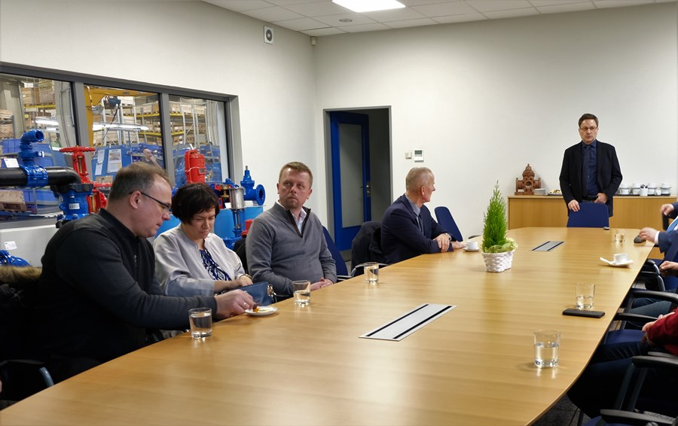
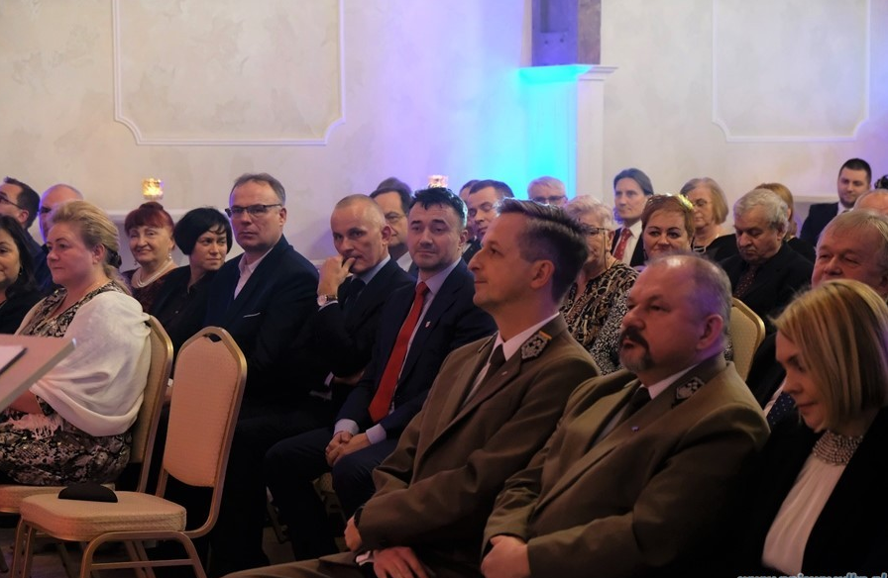
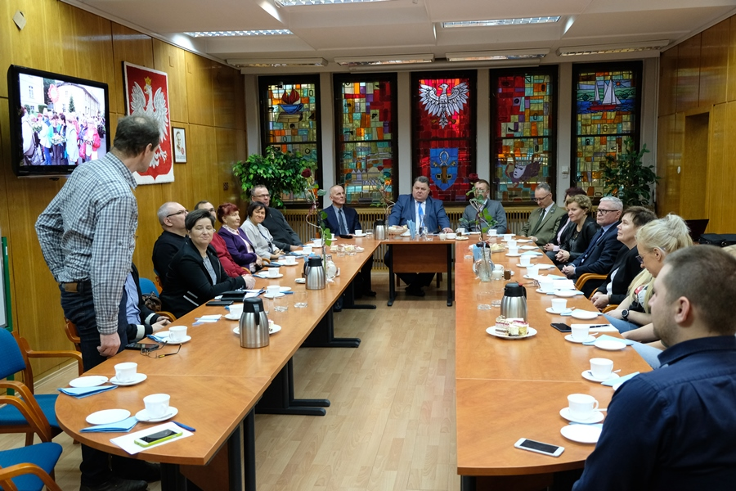

SPOTKANIE NOWOROCZNE 2020R. ORAZ WSPÓLNE SPOTKANIE

Slide 15
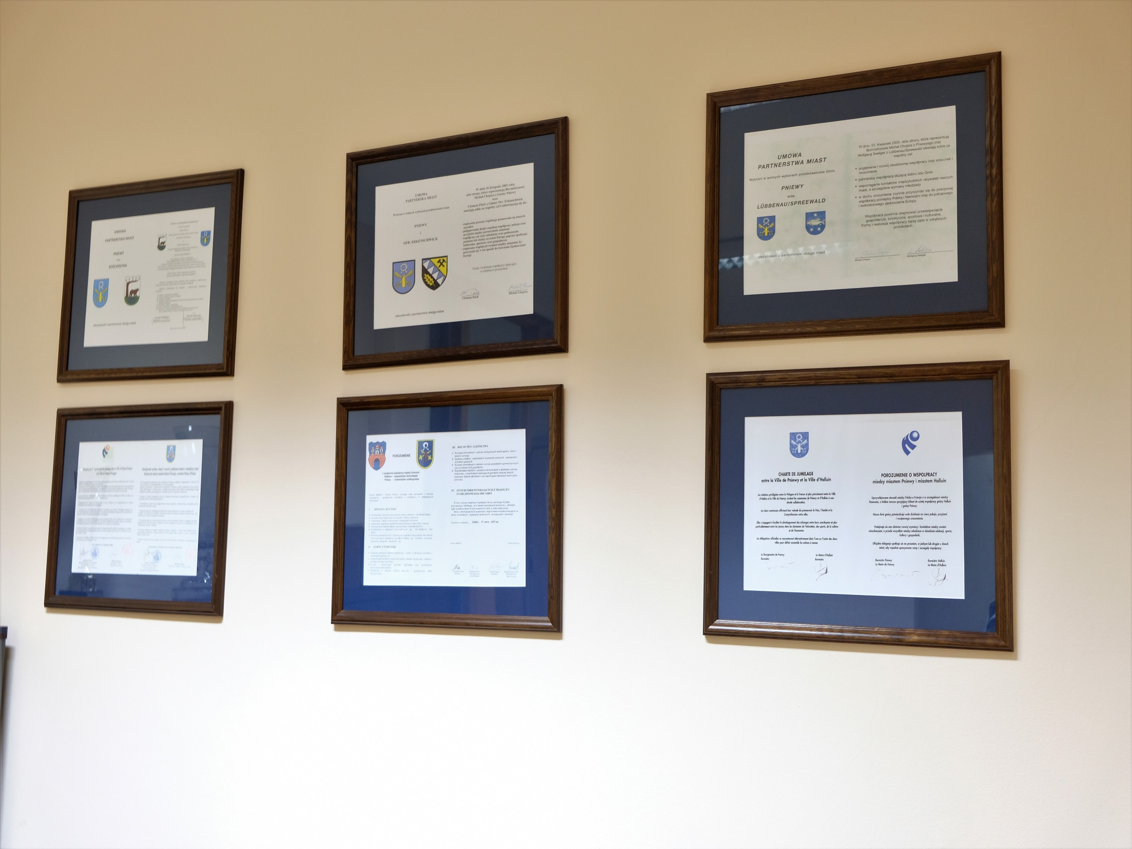
UMOWY Z GMINAMI PARTNERSKIMI

Slide 16
Dziękuję za uwagę ☺

